Slide 1
স্বাগতম

Slide 2
শিক্ষক পরিচিতি
শাহ আলম মিঞা
সহকারী শিক্ষক
দক্ষিণ চামুরিয়া সপ্রাবি,
কালিহাতি, টাঙ্গাইল।
মোবাইলঃ ০১৬৭৩১৪৪৮৩১

Slide 3
শ্রেণিঃ তৃতীয়
বিষয়ঃ বাংলাদেশ
ও বিশ্বপরিচয়

Slide 4
আজকের পাঠ
অধ্যায়- ৭
পাঠের শিরোনাম-পরিবেশ দূষণ প্রতিরোধ ও সংরক্ষণ।
পাঠ্যাংশ-পরিবেশ দূষণের কারন।

Slide 5
পাঠের কাঙ্খিত শিখনফল
এই পাঠ শেষে শিক্ষার্থীরা পরিবেশ দূষণের কারন সম্পর্কে বর্ননা করতে পারবে।

Slide 6
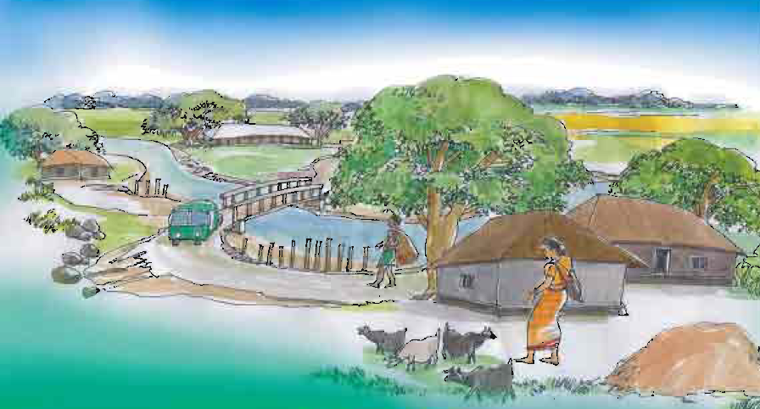
পূর্ব পাঠের আলোচনা।

Slide 7
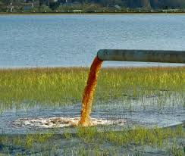
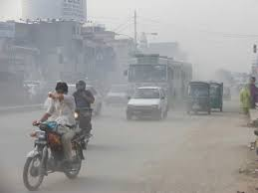
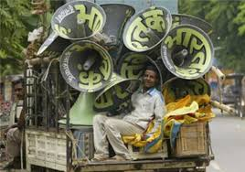
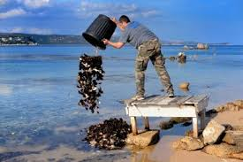
মানুষ কীভাবে পরিবেশ দুষণ করছে-
পানিতে শিল্প কারখানার ময়লা ফেললে
যানবাহন থেকে কালো ধোঁয়া বের হলে
জোরে শব্দ করে মাইক বাজালে
যেখানে সেখানে ময়লা ফেললে

Slide 8
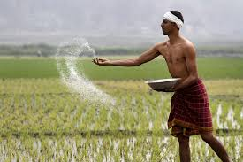
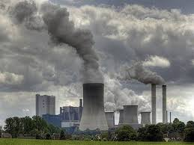
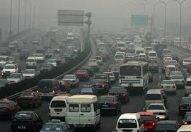
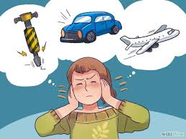
জমিতে রাসায়নিক সার বেশি ব্যবহার করলে
কলকারখানার কালো ধোঁয়া বের হলে
গাড়ি থেকে কালো ধোঁয়া বের হলে
যানবাহন থেকে জোরে শব্দ হলে

Slide 9
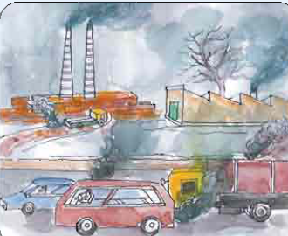
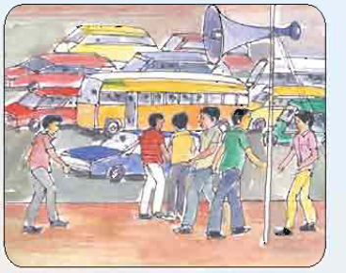
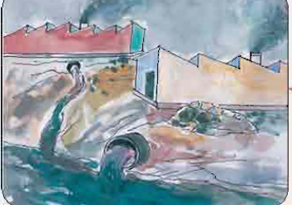
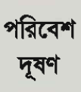
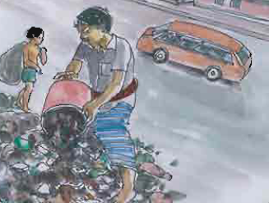
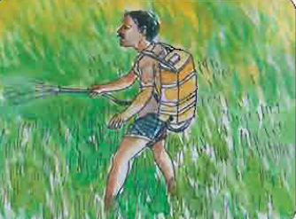
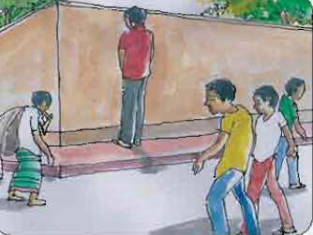

Slide 10
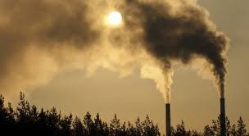
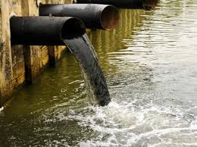
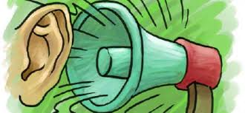
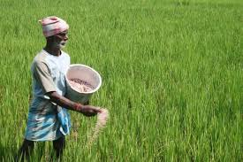
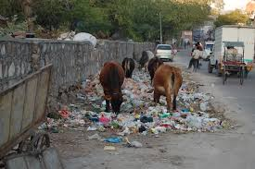
পরিবেশ দূষণ
পানি দূষণ
বায়ু দূষণ
শব্দ দুষণ
মাটি দূষণ
বর্জ্য দূষণ

Slide 11
পরিবেশ দূষণের কারন
যেখানে সেখানে ময়লা আবর্জনা ফেললে।
জোরে শব্দ করে মাইক বাজালে,গান শুনলে ও হৈ চৈ করলে।
জমিতে কীটনাশক বেশি ব্যবহার করলে।
গাড়ি,ইটের ভাটা থেকে কালো ধোঁয়া বের হলে।
যেখানে সেখানে মল-মূত্র ত্যগ করলে।
নদীতে শিল্প কারখানার ময়লা ফেললে।

Slide 12
মূল্যায়ন
পরিবেশ দূষণের ৫টি কারন লিখ।

Slide 13
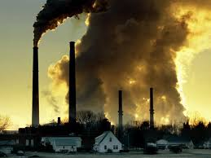
ছবির সাথে দাগ টেনে শব্দের মিল কর
শব্দ দূষন
পানি দূষণ
বায়ু দূষণ

Slide 14
ধন্যবাদ

